Slide 1
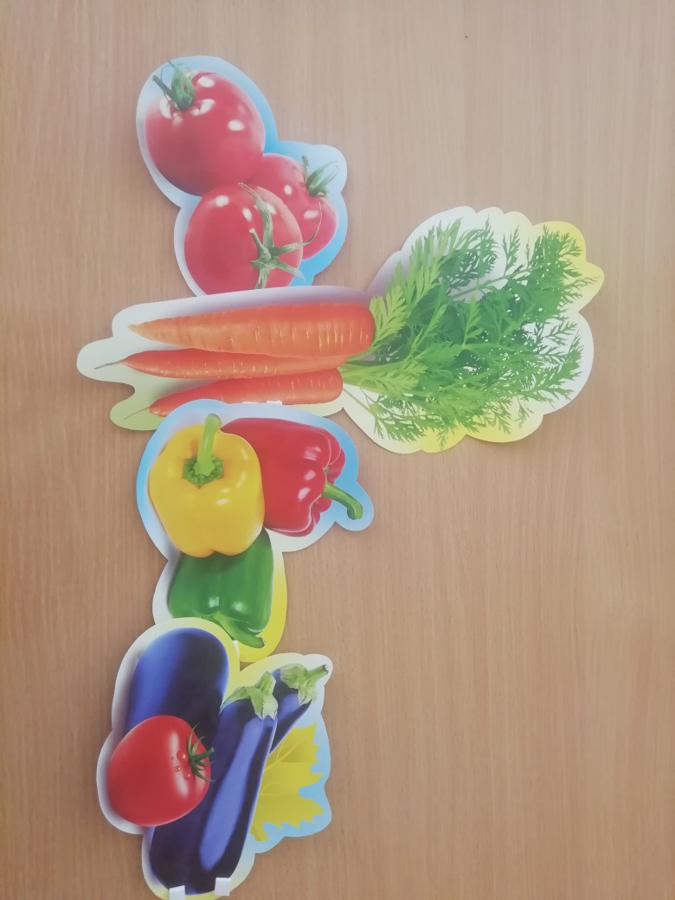
Филиал МАОУ «Аромашевская СОШ им В.Д Кармацкого Кротовская СОШ».
Презентация «Покажи своё трудовое лето».

Slide 2
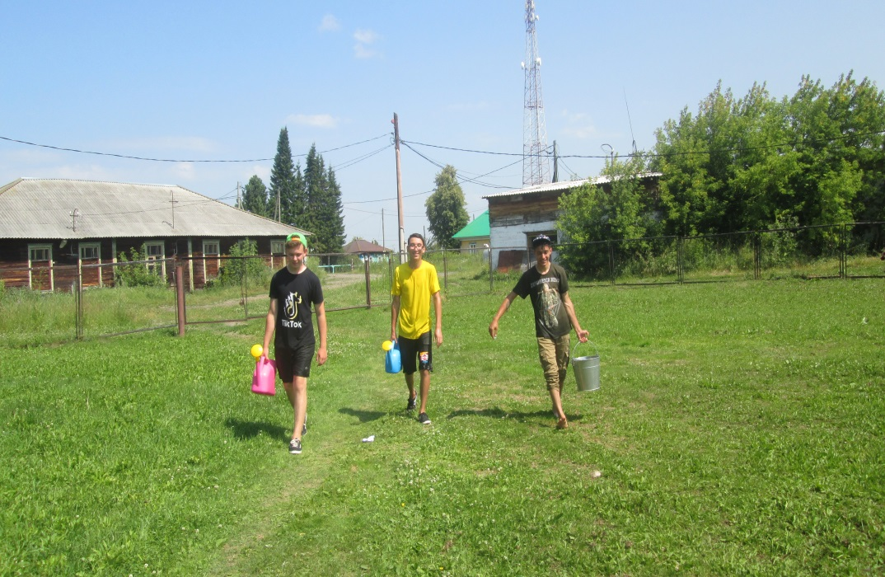
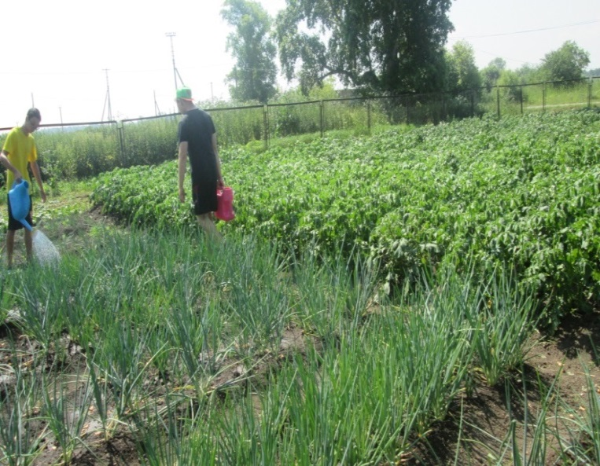
Постоянный труд летом есть закон учащихся Кротовской школы.
Тот, то работает, всегда молод и здоров.

Slide 3
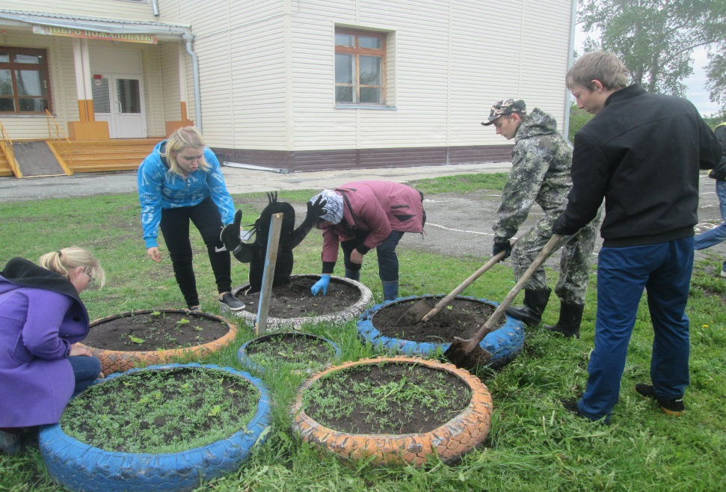
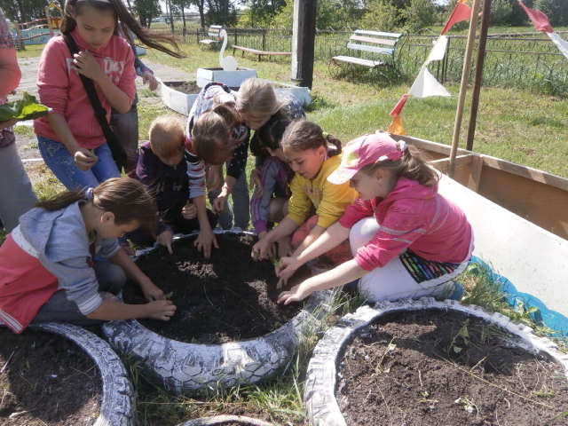

Slide 4
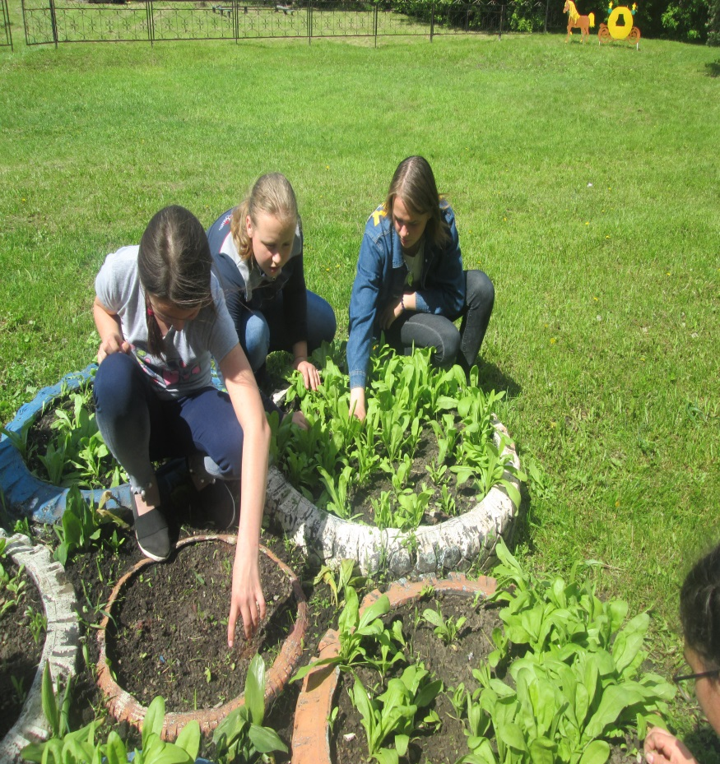
Уход за клумбами облагораживает даже колёса.

Slide 5
Всякий вид работы приятней, чем покой.

Slide 6
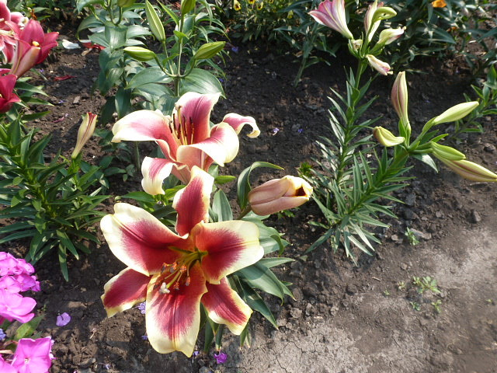
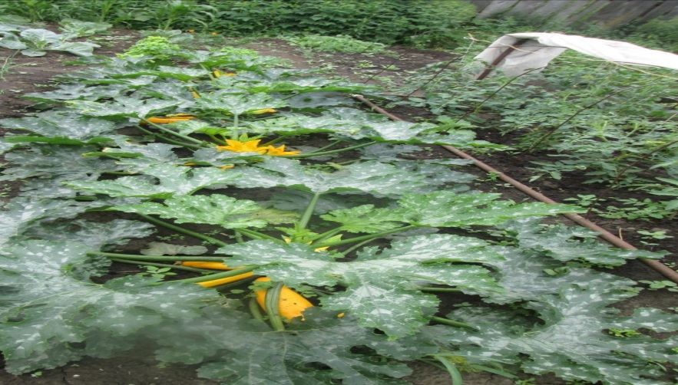
Упорство и труд дивные дивы творят.
Нужно любить то, что делаешь, тогда результат будет прекрасный!

Slide 7
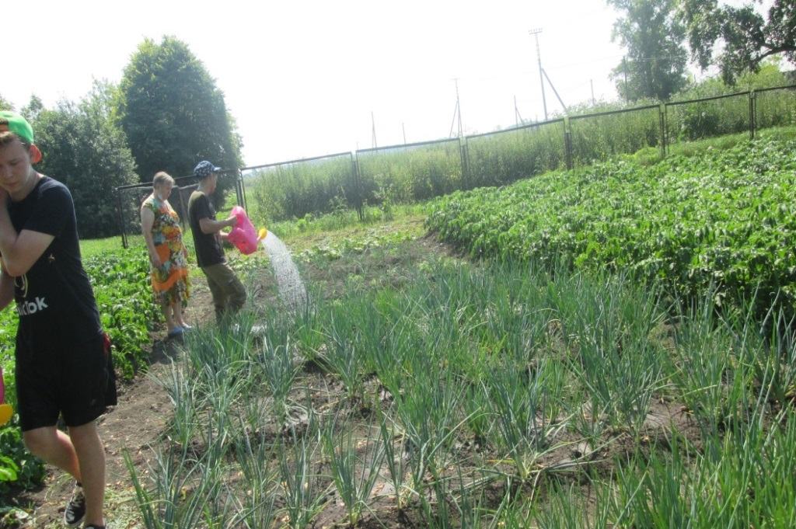
Стоит только привыкнуть к труду, и уже нельзя жить без него.

Slide 8
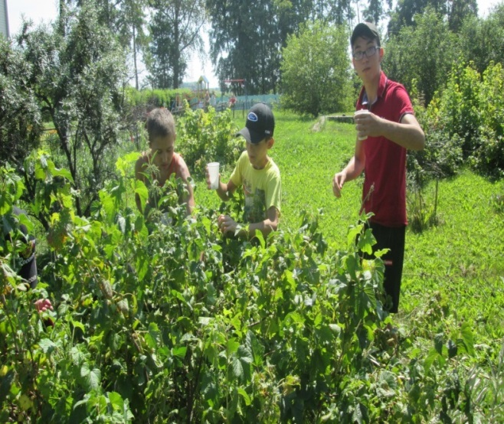
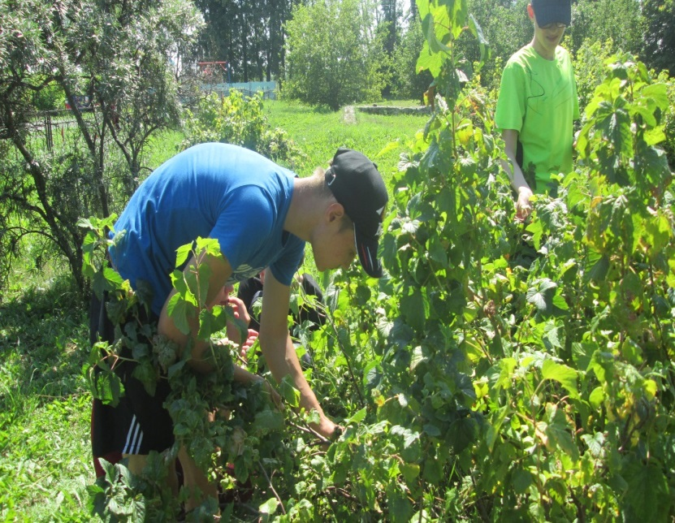
Ребята занимаются сбором ягод в саду.

Slide 9
На школьном огороде собрали 200 килограмм картофеля,70килограмм лука и 40 килограмм ягод .Все собранные овощи будут переданы в школьную столовую.

Slide 10
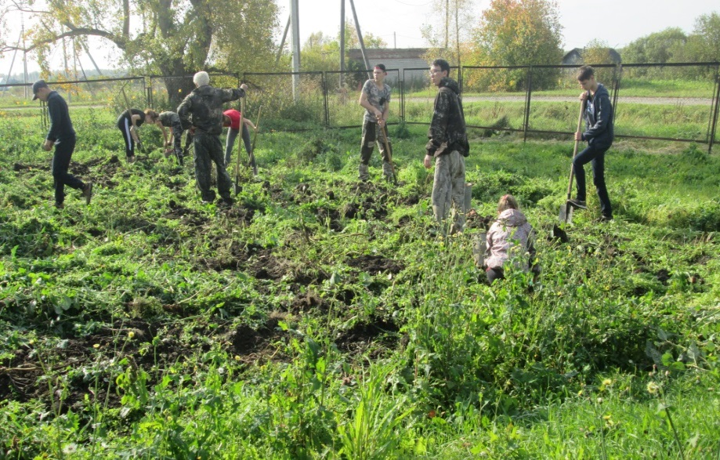
Картошка нам не достаётся без большого труда .

Slide 11
Для нас картошка
-хлеб второй,
Это знаем
мы с тобой
Собирай
картошку смело,
Не жалей
ты сил для дела.
.

Slide 12
Съедая в день 150 грамм лука, мы получаем половину суточной нормы витаминов А и С .

Slide 13
С таким урожаем можно прожить целый год.

Slide 14
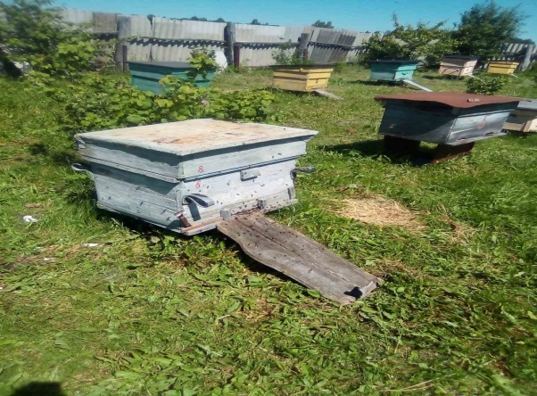
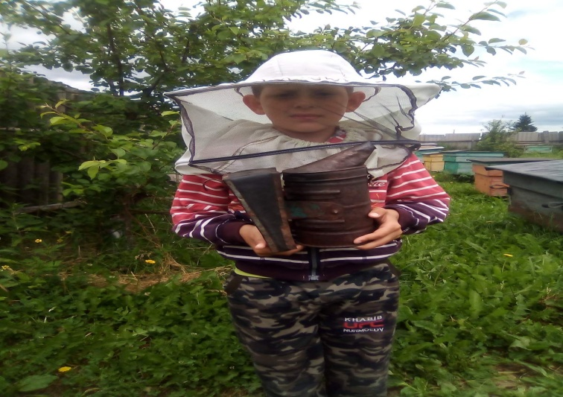
Маленький пчеловод-Егор Симонов .
Многие родители учащихся нашей школы,занимаются пчеловодством и приучают к этому тяжёлому труду своих детей.
Кто пчёлок уважает,
Кто к ним не пристаёт,
Того они не жалят,
Тому приносят мёд.

Slide 15
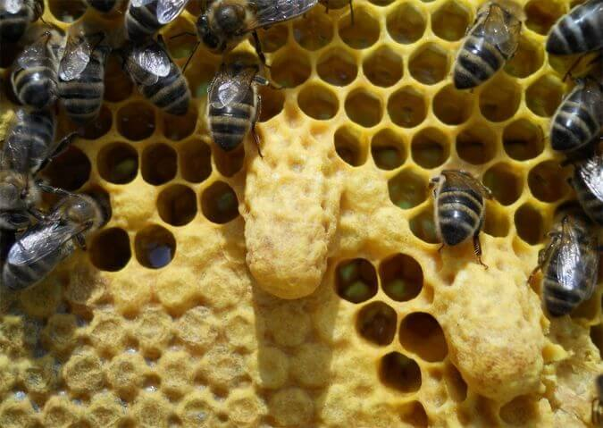
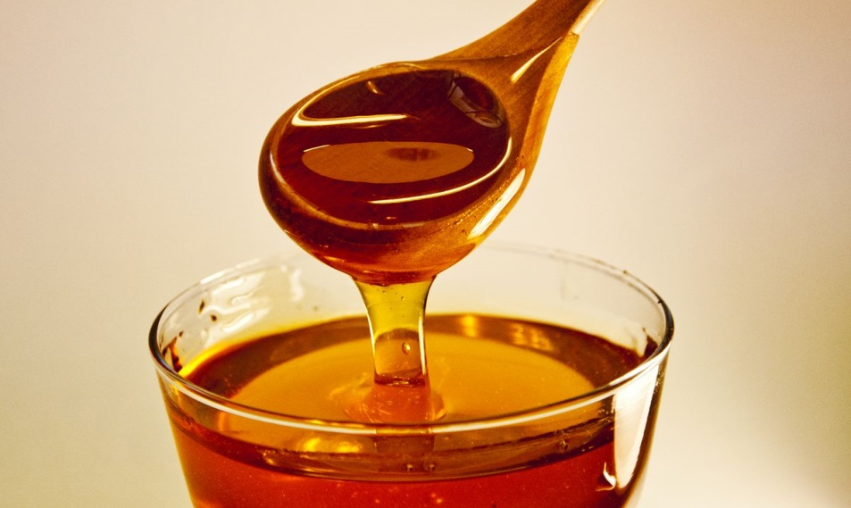
Некоторые ученики уже с детства знакомы с пчеловодством.
Самыми производительными считаются ульи, расположенные в Сибири.
Чтобы пчёл водить, надо сердцем их любить.

Slide 16
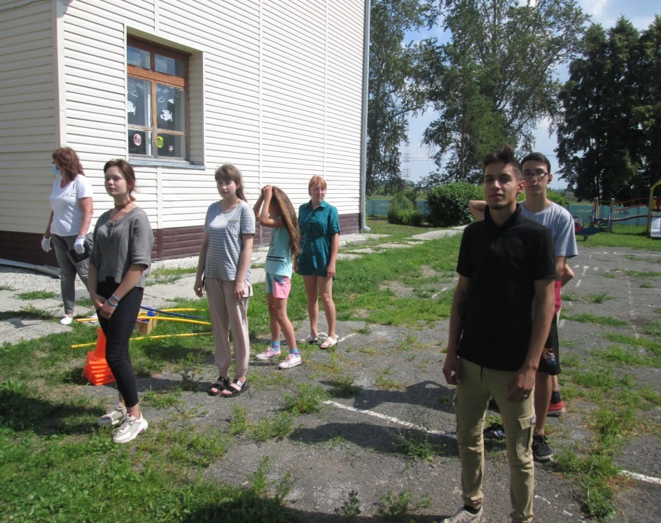
Когда труд –удовольствие, жизнь хороша!

Slide 17
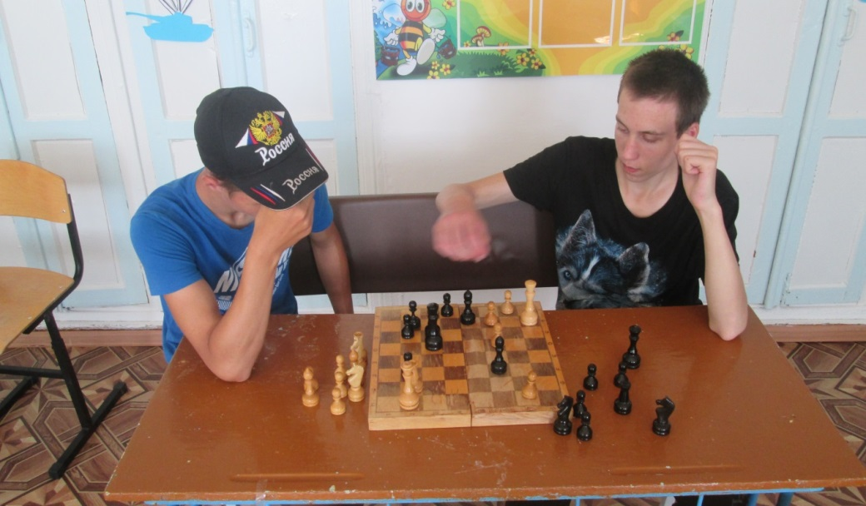
Только труд даёт право на наслаждение жизнью.
Отдых-это перемена занятий. Нет труда без отдыха: умей делать-умей и позабавиться.

Slide 18
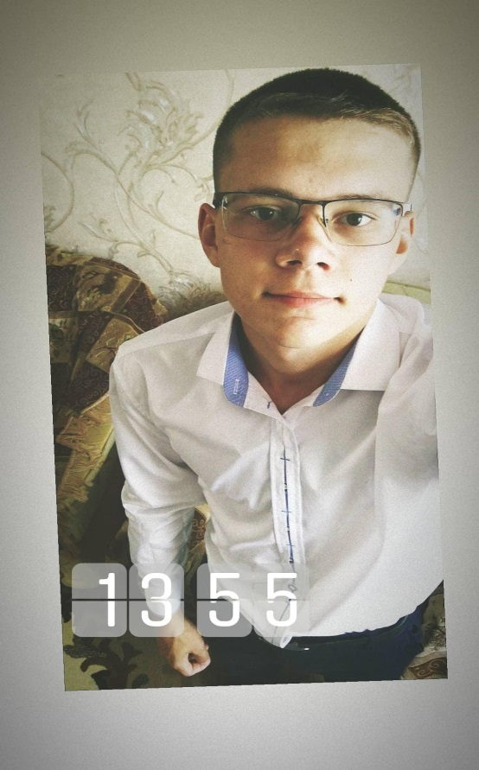
Производство медийного центра 25. 09. 20020 года
Автор презентации учащихся 11 класса Макеев Артём Вячеславович , волонтёр, ответственный за работу информационно- медийного направления в органах ученического самоуправления школы.

